Slide 1
第15章 Python网站开发*

Slide 2
第15章 Python网站开发*

Slide 3
目录
15.1 Web开发框架概述
15.2 Django开发环境的搭建
15.3 Dajngo框架的应用
15.4 Django框架的高级应用
15.5 Web开发应用案例——小型图书管理系统

Slide 4
15.1 Web开发框架概述

Slide 5
框架干什么用的？
框架是一套可快速开发应用程序的编程工具
用于Web开发的常用框架有哪些？

Slide 6
15.1.1 常用的Web开发框架
Flask
轻量级、简单
Web2py
免费、开源、敏捷开发
CherryPy
简单、实用
Django
使用最广

Slide 7
15.1.2 MVC和MTV模式简介
MVC模式
模型（Model）
负责在数据库中存取数据
视图（View）
负责展示界面
控制器（Controller）
负责业务逻辑
MTV模式
模型（Model）
数据存取层：负责处理与数据相关的所有事务
模板（Template）
表现层：负责把页面展示给用户
视图（View）
业务逻辑层：负责调用模型和模板

Slide 8
15.2 Django开发环境的搭建

Slide 9
15.2.1 Django框架的安装
安装命令
pip install django==2.1.4
测试是否成功
>>> import django
>>> django.get_version()
版本号
可随意选择需要的版本

Slide 10
15.2.2 创建第一个Django项目
第一步：创建Django项目
第二步：创建Django应用
第三步：检测项目是否正常
第四步：配置简单视图
第五步：绑定URL与视图函数

Slide 11
（1）创建Django项目
在DOS命令行下输入命令：
django-admin.py startproject mysite
项目名
（可随意设置）

Slide 12
（2）创建Django应用
应用名
（可随意命名）
在DOS命令行下输入命令：
python manage.py startapp polls

Slide 13
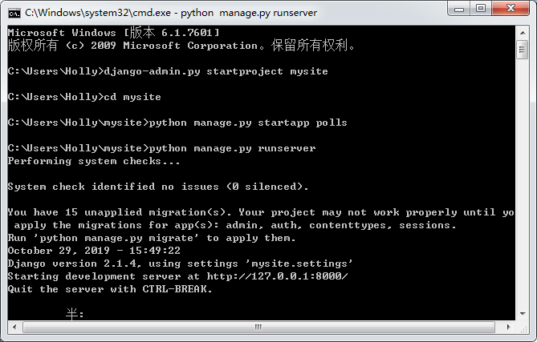
（3）检测项目是否正常
进入mysite目录，输入命令：
python manage.py runserver
启动服务器后，打开浏览器，输入网址：
http://127.0.0.1:8000

Slide 14
（4）配置简单视图
打开polls目录中的views.py文件，输入以下代码：
from django.http import HttpResponse
def index(request):
return HttpResponse("Hello world ! ")

Slide 15
（5）绑定URL与视图函数
polls中创建urls.py文件，输入以下代码：
from django.urls import path
from . import views
urlpatterns = [
path('', views.index, name='index'),
]
修改内层mysite中的urls.py文件：
from django.contrib import admin
from django.urls import include, path
urlpatterns = [
path('polls/', include('polls.urls')),
path('admin/', admin.site.urls),
]
浏览器地址栏中输入：http://127.0.0.1:8000/polls

Slide 16
15.3 Django框架的应用

Slide 17
15.3.1 数据库配置
数据库配置在一般步骤：
选择一个数据库服务器
下载安装相应的适配器
创建数据库
在配置文件中配置数据库
Django默认使用的数据库是SQLite

Slide 18
数据库在配置信息
settings.py文件中，DATABASES部分，其一般格式为：
DATABASES = {
'default': {
'ENGINE': 'django.db.backends.mysql', # 数据库引擎
'NAME': 'mydb', # 你要存储数据的库名，事先要创建之
'USER': 'root', # 数据库用户名
'PASSWORD': '1234', # 密码
'HOST': 'localhost', # 主机
'PORT': '3306', # 数据库使用的端口
}
}

Slide 19
常见数据库引擎设置
设置 | 数据库 | 适配器
postgresql | PostgreSQL | psycopg版本1.x
postgresql_psycopg2 | PostgreSQL | psycopg版本2.x
mysql | MySQL | MySQLdb
sqlite3 | SQLite | Python 2.5+内建
oracle | Oracle | cx_Oracle
使用MySQL时需在mysite文件夹下的__init.py__中加入如下代码：
import pymysql
pymysql.install_as_MySQLdb()

Slide 20
测试数据库配置
配置完成后，在Python的交互界面下，输入命令：
>>> from django.db import connection
>>> cursor = connection.cursor()
如果没有出错，就说明配置正确

Slide 21
15.3.2 创建数据模型
数据模型（Data Model）是数据特征的抽象
ORM机制：
“类”映射为 “表”
“对象”映射为“行”
“属性”映射为“列”
Python中利用“类”来操作数据库

Slide 22
常用的数据模型字段类型
类型 | 说明
AutoField | 一个自动增加的整数类型字段。
BooleanField | 布尔值类型，默认值是None。
CharField | 字符串类型，必须通过max_length参数指定字符串最大长度。
CommaSeparatedIntegerField | 用逗号分隔开的整数字段。
DateField | 日期类型。
DateTimeField | 日期时间类型。
EmailField | 邮箱类型，可以自动进行邮箱地址合法性验证。
FileField | 文件上传字段。
FilePathField | 文件系统中某个目录下的文件名。
FloatField | 浮点数类型。
GenericIPAddressField | IPV4或者IPV6地址，字符串形式。
ImageField | 同FileField字段，只是验证上传的对象是一个有效的图片。
IntegerField | 整数类型，取值范围是-2147483648到2147483647。
IPAddressField | IP地址字段，以字符串格式表示。
NullBooleanField | 同BooleanField字段，但它支持None/Null。
PhoneNumberField | 它是一个CharField，并且会检查值是否是一个合法的美式电话格式。
PositiveIntegerField | 和IntegerField类似，但必须是正值。
PositiveSmallIntegerField | 和PositiveIntegerField类似，但只允许小于一定值，最大值取决于数据库。
SmallIntegerField | 同IntegerField类似，但是只允许是在一个与数据库相关的范围内的数值。
TextField | 一个不限长度的文本内容。
TimeField | 时间字段。
URLField | 一个用于保存URL地址的字符串类型，默认最大长度200。
XMLField | 它就是一个TextField，只不过要检查值是否匹配指定schema的合法XML。

Slide 23
创建数据模型
polls文件夹中的models.py中输入：
from django.db import models
class Question(models.Model):
question_text = models.CharField(max_length=200)
pub_date = models.DateTimeField('date published')
class Choice(models.Model):
question = models.ForeignKey(Question, on_delete=models.CASCADE)
choice_text = models.CharField(max_length=200)
votes = models.IntegerField(default=0)
Question表：
有2个字段
Choice表：
有3个字段

Slide 24
激活数据模型
mysite中的settings.py文件，INSTALLED_APPS项改为：
INSTALLED_APPS = [
'polls.apps.PollsConfig',
'django.contrib.admin',
'django.contrib.auth',
'django.contrib.contenttypes',
'django.contrib.sessions',
'django.contrib.messages',
'django.contrib.staticfiles',
]

Slide 25
同步数据库
从cmd窗口进入manage.py所在的目录，执行以下命令：
python manage.py makemigrations
继续执行命令：
python manage.py migrate

Slide 26
数据访问
在命令行下输入如下命令：
python manage.py shell
进入Python的交互模式，可以与manage.py交互
（语句略，这些语句的目的是准备好需要的数据）

Slide 27
加入站点管理
网站用户
站点管理是管理员使用的功能
管理员
访问者

Slide 28
（1）创建管理者账号
命令行下输入：
python manage.py createsuperuser
输入用户名、显示的邮箱、密码即可创建账号

Slide 29
（2）启动开发服务器
确保是启动服务器状态
python manage.py runserver
访问网址：
http://127.0.0.1:8000/admin

Slide 30
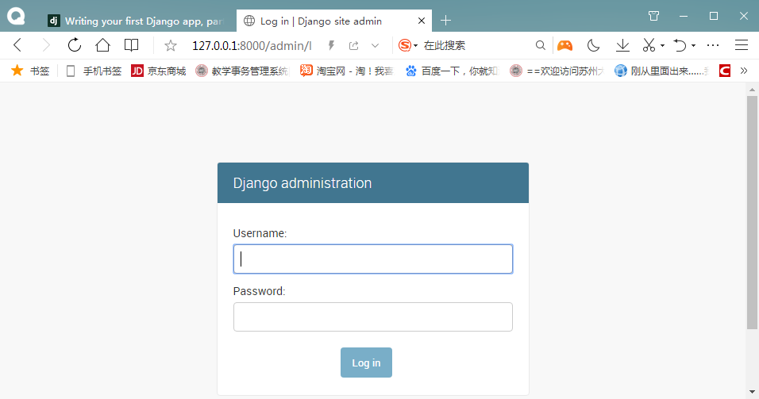
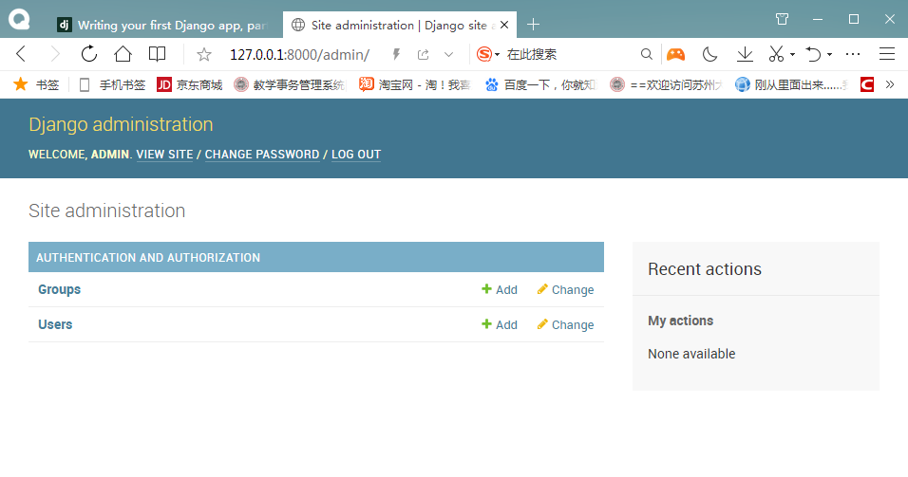
（3）登录管理者账号

Slide 31
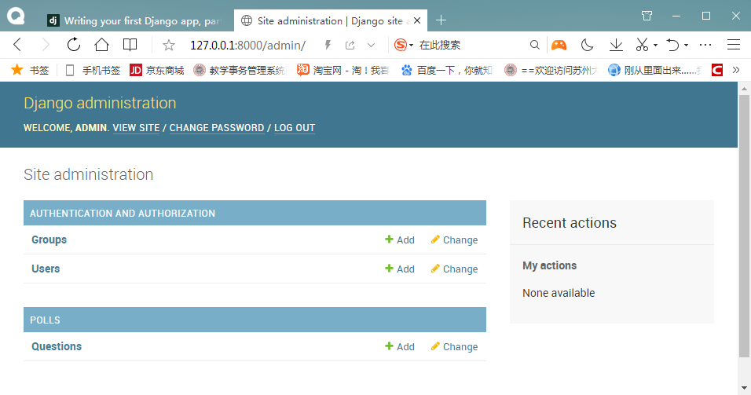
（4）注册模型类
在admin.py中注册Question对象
from django.contrib import admin
from .models import Question
admin.site.register(Question) # 注册模型类

Slide 32
15.3.3 创建视图
视图是Django应用的一个页面，提供了某个特定功能
本示例中的视图：
Question的index页面——显示列举的问题
Question的detail页面——显示问题的内容，不带结果
Question的results页面——显示某个问题的投票结果
Vote行为——处理某个问题选项的投票

Slide 33
1. 视图函数
在views.py中定义视图函数
def detail(request, question_id):
return HttpResponse("You're looking at question %s." % question_id)
def results(request, question_id):
response = "You're looking at the results of question %s."
return HttpResponse(response % question_id)
def vote(request, question_id):
return HttpResponse("You're voting on question %s." % question_id)

Slide 34
将视图导入urls中
polls文件夹的urls.py文件中修改urlpatterns列表
from django.urls import path
from . import views
urlpatterns = [
path('', views.index, name='index'),
path('<int:question_id>/', views.detail, name='detail'),
path('<int:question_id>/results/', views.results, name='results'),
path('<int:question_id>/vote/', views.vote, name='vote'),
]

Slide 35
测试视图
测试 detail()
浏览器地址栏中输入“127.0.0.1/8000/polls/34”
测试 results()
浏览器地址栏中输入“127.0.0.1/8000/polls/34/results”
测试 vote()
浏览器地址栏中输入“127.0.0.1/8000/polls/34/vote”

Slide 36
2. 实际使用的视图
改进index()
修改polls文件夹下的views.py文件
from django.http import HttpResponse
from .models import Question
def index(request):
latest_question_list = Question.objects.order_by('-pub_date')[:5]
output = ', '.join([q.question_text for q in latest_question_list])
return HttpResponse(output)

Slide 37
3. 引发404错误
修改 polls 文件夹的 views.py 中的 detail()
from django.http import HttpResponse
from .models import Question
from django.http import Http404
from django.shortcuts import render
def detail(request, question_id):
try:
Question = Question.objects.get(pk=question_id)
except Question.DoesNotExist:
raise Http404("Question does not exist")
return render(request, 'polls/detail.html', {'question': question})

Slide 38
15.3.4 模板系统
模板文件是个.html文件，但不是普通的html文件，里面含有模板语法
模板包含两部分：
静态部分，包含html、css、js
动态部分，就是模板语言

Slide 39
1. 设置模板文件
polls 文件夹下，创建一个 templates 文件夹
所有模板文件都存放在此处
在templates文件夹下再建一个文件夹 polls
存放index()对应的模板文件index.html
detail()对应的模板文件detail.html也在此处

Slide 40
Index.html中的代码：
{% if latest_question_list %}
<ul>
{% for question in latest_question_list %}
<li><a href="/polls/{{ question.id }}/">{{ question.question_text }}</a></li>
{% endfor %}
</ul>
{% else %}
<p>No polls are available.</p>
{% endif %}

Slide 41
detail.html中的内容
很简单的一句话：
{{ question }}
如果没有这部分内容，会出错

Slide 42
2. 去除模板中的URL硬代码
把index.html中的代码：
<li><a href="/polls/{{ question.id }}/">{{ question.question_text }}</a></li>
改为：
<li><a href="{% url 'detail' question.id %} " >{{ question.question_text }}</a></li>
可以在polls.urls模块中查找URL定义

Slide 43
3.添加URL名称空间
在polls文件夹的urls.py中添加app_name变量，代码如下：
from django.urls import path
from . import views
app_name = 'polls'
urlpatterns = [
path('', views.index, name='index'),
path('<int:question_id>/', views.detail, name='detail'),
path('<int:question_id>/results/', views.results, name='results'),
path('<int:question_id>/vote/', views.vote, name='vote'),
]
再把polls文件夹中的index.html模板中的内容：
<li><a href="{% url 'detail' question.id %}">{{ question.question_text }}</a></li>
改为：
<li><a href="{% url 'polls:detail' question.id %}">{{ question.question_text }}</a></li>

Slide 44
4. 表单处理
修改polls文件夹的views.py中的results()和vote()，代码如下：
from django.http import HttpResponse, HttpResponseRedirect
from .models import Question, Choice
from django.http import Http404
from django.shortcuts import render, get_object_or_404
from django.urls import reverse
def results(request, question_id):
question = get_object_or_404(Question, pk=question_id)
return render(request, 'polls/results.html', {'question': question})
def vote(request, question_id):
question = get_object_or_404(Question, pk=question_id)
try:
selected_choice = question.choice_set.get(pk=request.POST['choice'])
except (KeyError, Choice.DoesNotExist):
# Redisplay the question voting form.
return render(request, 'polls/detail.html', {
'question': question,
'error_message': "You didn't select a choice.",
})
else:
selected_choice.votes += 1
selected_choice.save()
return HttpResponseRedirect(reverse('polls:results', args=(question.id,)))

Slide 45
创建polls文件夹下的results.html模板，内容如下：
<h1>{{ question.question_text }}</h1>
<ul>
{% for choice in question.choice_set.all %}
<li>{{ choice.choice_text }} -- {{ choice.votes }} vote{{ choice.votes|pluralize }}</li>
{% endfor %}
</ul>
<a href="{% url 'polls:detail' question.id %}">Vote again?</a>

Slide 46
5. 泛型视图
把polls文件夹下的urls.py文件，修改代码如下：
from django.urls import path
from . import views
app_name = 'polls'
urlpatterns = [
path('', views.IndexView.as_view(), name='index'),
path('<int:pk>/', views.DetailView.as_view(), name='detail'),
path('<int:pk>/results/', views.ResultsView.as_view(), name='results'),
path('<int:question_id>/vote/', views.vote, name='vote'),
]

Slide 47
polls文件夹中的views.py修改代码如下：
from django.http import HttpResponse, HttpResponseRedirect
from .models import Question, Choice
from django.http import Http404
from django.shortcuts import render, get_object_or_404
from django.urls import reverse
from django.views import generic
下一页（续）

Slide 48
接上一页
class IndexView(generic.ListView):
template_name = 'polls/index.html'
context_object_name = 'latest_question_list'
def get_queryset(self):
#返回最新的5个问题
return Question.objects.order_by('-pub_date')[:5]
下一页（续）

Slide 49
接上一页
class DetailView(generic.DetailView):
model = Question
template_name = 'polls/detail.html'
class ResultsView(generic.DetailView):
model = Question
template_name='polls/results.html'
def vote(request, question_id):
#这个视图代码保持不变，省略显示

Slide 50
15.3.5 部署Django项目
常用服务器：
Apache
Nginx
以前一直使用的是开发服务器，性能较差，需要部署到正式服务器上提高性能
使用量最多

Slide 51
（1）安装Apache2
官方网址：http://httpd.apache.org/
2.4.41版是最新的稳定版本
修改conf/httpd.conf文件
${SRVROOT} 改为 Apache的安装地址（本例E:/Apache24）
80端口改为8089端口（也可以是其他）
以管理员身份启动命令窗口，
在E:/Apache24/bin下运行：
httpd -k install

Slide 52
（2）安装mod_wsgi
下载合适的mod_wsgi模块
将下载的.so文件重命名为mod_wsgi.so
复制到Apache的modules文件夹中
在配置文件httpd.conf中加载mod_wsgi.so
LoadModule wsgi_module modules/mod_wsgi.so

Slide 53
（3）发布Django项目
将整个项目文件夹mysite复制到D:\，并在httpd.conf文件的尾部添加如下代码
#添加mod_wsgi.so 模块
LoadFile "C:/Users/Holly/AppData/Local/Programs/Python/python36-32/python3.dll"
LoadModule wsgi_module "C:/Users/Holly/AppData/Local/Programs/Python/python36-32/lib/site-packages/mod_wsgi/server/mod_wsgi.pyd"
WSGIPythonHome "C:/Users/Holly/Local/Programs/Python/python36-32"
#指定myweb项目的wsgi.py配置文件路径
WSGIScriptAlias /D:/mysite/mysite/wsgi.py
#指定项目路径
WSGIPythonPath D:/mysite
下一页（续）

Slide 54
接上一页
<Directory D:/mysite/mysite>
<Files wsgi.py>
Require all granted
</Files>
</Directory>
Alias /static D:/mysite/static
<Directory D:/mysite/static>
AllowOverride None
Options None
Require all granted
</Directory>

Slide 55
（4）修改settings.py文件
发布后应关闭调试模式
打开mysite文件夹中的settings.py文件，找到debug和TemplateDebug项，把它们的值都设为False

Slide 56
（5）重启Apache服务器
重启服务器，然后在浏览器中输入地址，如果能看到网页，就是发布成功

Slide 57
15.4 Django框架的高级应用

Slide 58
15.4.1 Session
会话控制
在会话期，保存在Session中的变量可以在不同网页间传递信息

Slide 59
1. 启用Session
修改settings.py文件中的MIDDLEWARE_CLASSES元组类型的属性值
元组中加入'django.contrib.sessions.middleware.SessionMiddleware'
INSTALLED_APPS元素类型的属性值中加入'django.contrib.sessions'

Slide 60
2. Session配置
Django提供了5种Session
数据库Session
SESSION_ENGINE = 'django.contrib.sessions.backends.db'
缓存Session
SESSION_ENGINE = 'django.contrib.sessions.backends.cache'
SESSION_CACHE_ALIAS = 'default'
文件Session
SESSION_ENGINE = 'django.contrib.sessions.backends.file'
SESSION_FILE_PATH = None
缓存+数据库Session
SESSION_ENGINE = 'django.contrib.sessions.backends.cached_db'
加密Cookie Session
SESSION_ENGINE = 'django.contrib.sessions.backends.signed_cookies'

Slide 61
3. 使用Session
在视图中把数据存放到Session中
request.session[key] = value
在视图中从Session中取出数据
request.session.get(key, default=None)
删除Session
del request.session[key]
在Django模板中使用Session数据
使用items()方法查看所有Session值
例如：
{% for key, value in request.session.items %}
{% ifequal 'username' key %}
<h1>{{ value }}</h1>
{% endifequal %}
{% endfor %}

Slide 62
15.5 Web开发应用案例
——小型图书管理系统

Slide 63
例15-1编写一个小型的图书管理系统，实现展示、添加和编辑出版社、书籍和作者等功能。
DATABASES = {
'default': {
'ENGINE': 'django.db.backends.mysql', # 数据库引擎
'NAME': "book", # 数据库名称
'USER': 'root', # 数据库用户名
'PASSWORD': '123456', # 数据库密码
'HOST': "127.0.0.1", # 数据库主机
'PORT': 3306, # 数据库端口
}
}
新建
项目名：BookProject
应用名：Book
设置数据库连接（MySQL）
修改settings.py文件中的DATABASES部分代码
修改__init__.py文件，添加代码
import pymysql
pymysql.install_as_MySQLdb()

Slide 64
例15-1 （续1）
STATIC_URL = '/static/'
STATICFILES_DIRS = [
os.path.join(BASE_DIR, "static")
]
添加静态文件的路径
在settings.py文件中添加代码
建立数据模型
修改models.py文件（略）
安装应用
修改settings.py文件的INSTALLED_APPS变量
INSTALLED_APPS = [
……,
'book', # 添加应用
]

Slide 65
例15-1 （续2）
模型导入数据库
python manage.py makemigrations
python manage.py migrate
创建视图
修改views文件中的代码（略）
修改项目文件夹中的urls.py文件
目的是把每个view函数与页面建立起关系（代码略）

Slide 66
例15-1 （续3）
创建模板
模板文件名
模板文件具体代码略
功能 | 模板文件
展示出版社 | publishe_list.html
添加出版社 | add_publisher.html
编辑出版社 | edit_publisher.html
展示书籍 | book_list.html
添加书籍 | add_book.html
编辑书籍 | edit_book.html
展示作者 | author_list.html
添加作者 | add_author.html
编辑作者 | edit_author.html

Slide 67
本章习题 P

Slide 68
课后作业
3.5节习题全部(P69-71)
要求：
将作业写在word文档中，写清题号，保存为:
”学号姓名-第x章作业.docx“
本章是第3章，x写3，其他章类推。
上传作业到教学网站-提交作业，周次选择x，即第几章作业就传到周次为几。

Slide 70
谢谢观赏
清华大学出版社

